Slide 1
IP-Locator
Projet CAS-DAR / Module MWS
Jean-François Schärz / 2021-01-11

Slide 2
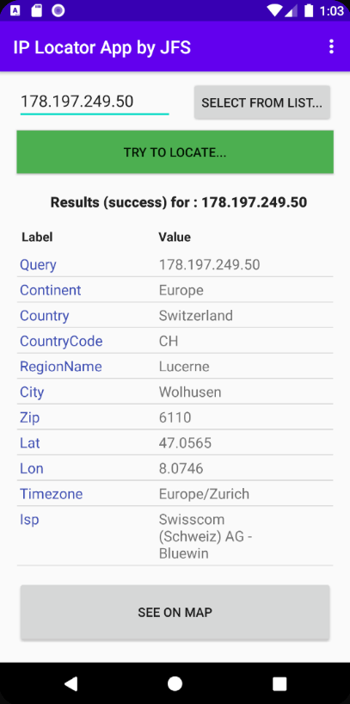
Description du projet
Développement d’une application Android (avec Kotlin) permettant de contacter une API et de recevoir, en fonction d’une adresse IP fournie, plusieurs informations liées à cette adresse.
Ces informations sont affichées à l’utilisateur avec différentes options telles que :
Affichage de l’emplacement sur une carte géographique
Gestion d’une liste d’adresses IP
Langue d’affichage du nom de ville

Slide 3
Description de l’API
L’API https://ip-api.com/ retourne les informations relatives à une adresse IP sous différents formats (XML, CSV, PHP, JSON). Pour notre cas, le format JSON est choisi.
Plusieurs informations sont renvoyées par l’API et des options sont disponibles, notamment :
Liste des valeurs désirées en retour
Langues pour les informations localisées (nom des pays, ..)

Slide 4
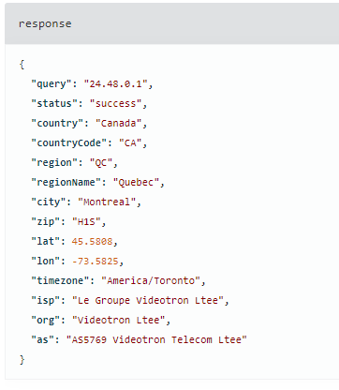
Structure des données : JSON
Les données principales retournées par l’API sont :
L’adresse IP de la requête
Le statut de la demande (success ou fail)
Les informations demandées
Nom et informations du provider Web
Données géographiques du provider :
Longitude et latitude
Pays, région, code postal, ville

Slide 5
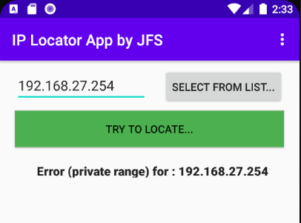
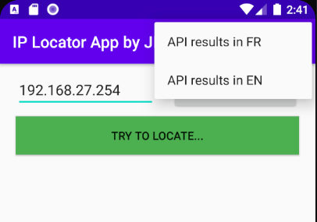
Fonctionnalités de l’application
Fournir une adresse IP
Contacter l’API pour recevoir les informations liées à cette adresse IP
Affichage des données reçues sous forme de liste
Affichage de l’emplacement géographique sur une carte avec un marqueur
Gestion d’une liste d’adresses IP (avec un commentaire) pour utilisation ultérieure.
Choix de la langue (nom des villes)

Slide 6
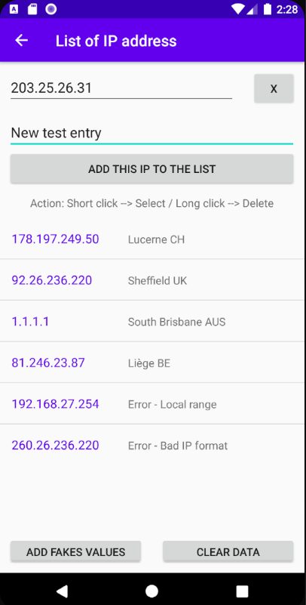
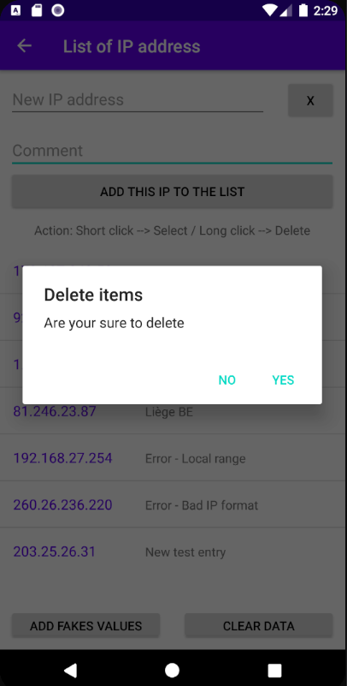
Fonctionnalités de l’application
Gestion d’une liste d’adresses IP (avec un commentaire) pour utilisation ultérieure.
Ajout d’IP à la liste
Utilisation d’une IP (par clique court)
Suppression d’une IP (par clique long)
Suppression de toutes les IP
Ajout de valeurs de tests (pour contrôle de la sauvegarde (sharedPreferences))

Slide 7
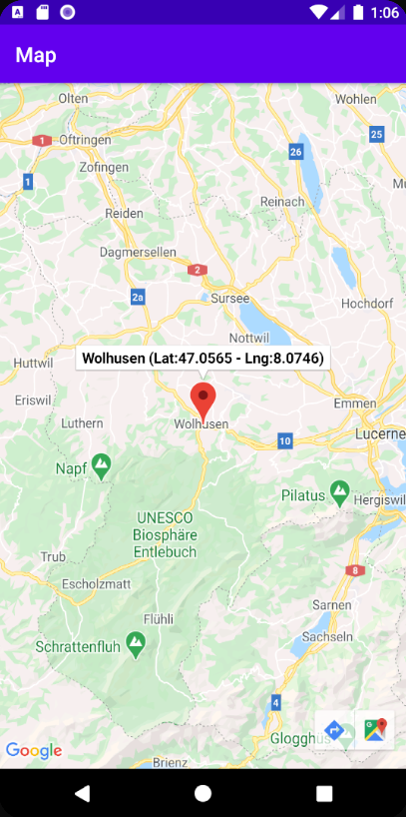
Gestion des activités
Activité principale
Activité pour la gestion de la liste des adresses IP
Activité pour l’affichage de la carte géographique

Slide 8
Fonctionnalités utilisées
Intent : Pour passage d’info entre les activités
AsyncTask : Pour la gestion de l’appel à l’API
Adapter : Pour gestion de l’affichage des données d’un tableau dans une liste
SharedPreferences : Pour sauvegarde et restauration des données de l’application
Divers : Maps Google Ajout d’un menu d’options (simple) Regex pour validation du format des adresses IP Toast

Slide 9
Demo
Démonstration de l’utilisation de l’application

Slide 10
Conclusion
Projet intéressant permettant de mettre en pratique la théorie expliquée durant les cours.
On constate qu’il y a plusieurs méthodes pour effectuer certaines opérations, avec des avantages et inconvénients pour chacune. Difficile de choisir la bonne méthode dès le début.
La mise en place des « layout » demande de la pratique pour bien maîtriser les possibilités (Linear, Constraint,...)
Merci de votre attention et au prochain ☺

